Slide 1



16 – התפלגויות ב'
מקצוע: מידע ונתונים
שם המורה: עדי קרנץ אבירם
עורכת: רונית נחמיה
לצפייה בסרטון מלווה מצגת

Slide 2

מה נלמד היום
מהי התפלגות
צורות שונות של התפלגויות
הקשר בין צורת ההתפלגות למדדי מיקום מרכזי.
הקשר בין צורת ההתפלגות למדדי פיזור.
השפעת תוספת ערכים לצורת ההתפלגויות והמדדים.
תרגול
Image by Pexels from Pixabay

Slide 3
התפלגויות
תופעה מסוימת ניסוח שאלת חקר
איסוף נתונים רבים ככל האפשר על התופעה
ניתוח מתמטי של הנתונים
הצגת הנתונים
הסקת מסקנות

Slide 4
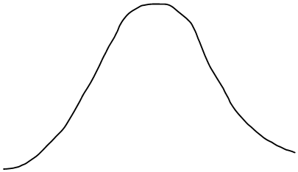
מהי התפלגות
דרך הצגה גרפית, המציגה את הסיכוי לקבלת כל ערך.
לדוגמה: ציוני מבחן
הסתברות
40
75
100
ערכים
ערכים נמוכים
ערכים גבוהים

Slide 5
סוגי התפלגויות
התפלגות דו-שיאית
התפלגות U
התפלגות אסימטרית שמאלית
התפלגות אסימטרית ימנית
התפלגות
פעמונית סימטרית
התפלגות אחידה
**מהתפלגויות סימטריות

Slide 6

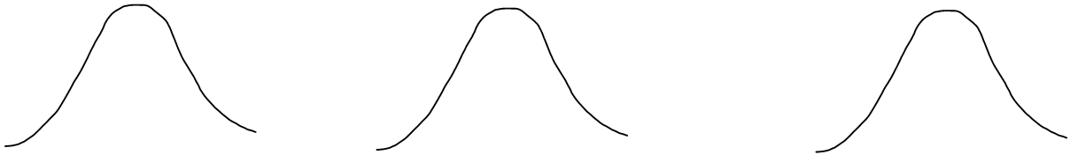
מה ההבדל בין העקומות?
עקומה ג'
עקומה ב'
עקומה א'
צורות ההתפלגויות זהות, שונות זהה, ממוצע שונה

Slide 7

שינויים בעקבות החלטות הנהלת בית הספר!
Image by Mote Oo Education from Pixabay
עקב הצטיינות התנהגותית, תלמידי קבוצה א' מקבלים תוספת 5 נקודות למבחן.
קבוצה א' | לפני טרנספורמציה | אחרי טרנספורמציה
שכיח | לא קיים | לא קיים
חציון | 77 | 82
ממוצע | 72.2 | 77.5
מדדי מיקום מרכזי גדלו
קבוצה א' | לפני טרנספורמציה | אחרי טרנספורמציה
טווח | 55 | 55
שונות | 269.9 | 269.9
סטיית תקן | 16.4 | 16.4
מדדי פיזור לא השתנו

Slide 8
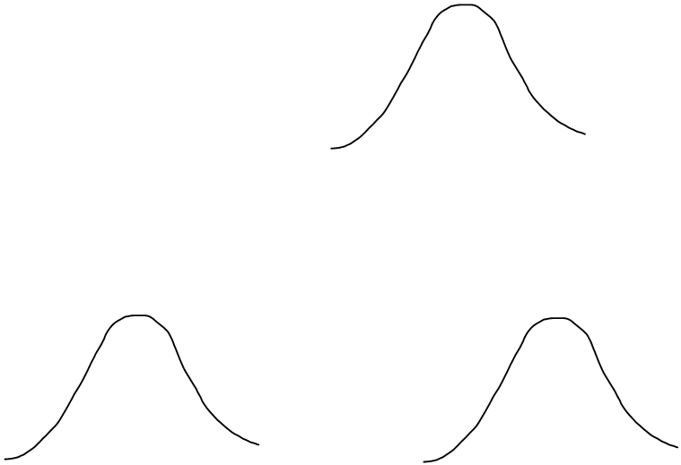
מה ההבדל בין העקומות?
עקומה לפני תוספת נקודות:
איזו עקומה מתאימה לאחר תוספת נקודות?
עקומה ג'
עקומה א'

Slide 9
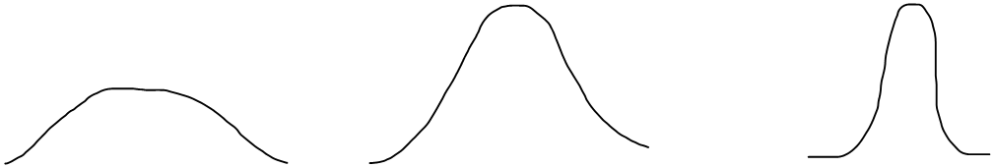
מה ההבדל בין העקומות?
עקומה ג'
עקומה ב'
עקומה א'
צורות ההתפלגויות דומות, ממוצע זהה, שונות שונה

Slide 10

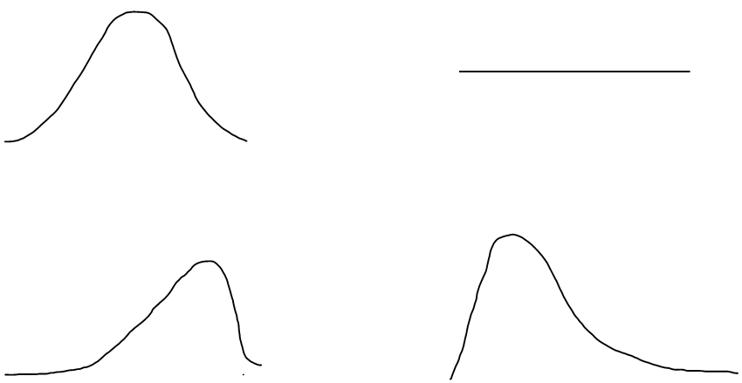






השפעת תוספת ערכים – ערכים מרכזיים
עקומת התפלגות סימטרית פעמונית
עקומת התפלגות אחידה
עקומת התפלגות א-סימטרית שמאלית (שלילית)
עקומת התפלגות א-סימטרית ימנית (חיובית)
M0
M0

Slide 11
השפעת תוספת ערכים ערכים קיצוניים
לדוגמה: תוספת ערך קיצוני נמוך
עקומת התפלגות סימטרית פעמונית
עקומת התפלגות אחידה
עקומת התפלגות א-סימטרית שמאלית (שלילית)
עקומת התפלגות א-סימטרית ימנית (חיובית)
M0
M0

Slide 12
מה נלמד היום
מהי התפלגות
צורות שונות של התפלגויות
הקשר בין צורת ההתפלגות למדדי מיקום מרכזי.
הקשר בין צורת ההתפלגות למדדי פיזור.
השפעת תוספת ערכים לצורת ההתפלגויות והמדדים.
Image by Pexels from Pixabay

Slide 13
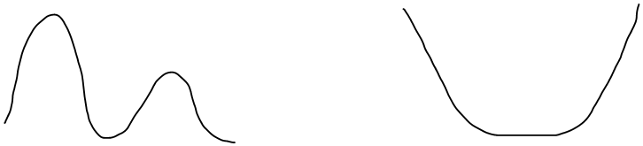

תרגול
לפניכם שתי עקומות של שתי התפלגויות נוספות: התפלגות U והתפלגות דו שיאית.
עקומת התפלגות דו שיאית
עקומת התפלגות U
ציירו את העקומות לאחר טרנספורמציה לינארית של 5-.
כיצד היו נראים העקומות אם השונות היתה קטנה יותר או גדולה יותר? ציירו עקומות מתאימות.

Slide 14

נוהל שימוש ביצירות מוגנות בזכויות יוצרים ואיתור בעלי זכויות
השימוש ביצירות במהלך שידור זה נעשה לפי סעיף 27א לחוק זכות יוצרים, תשס"ח-2007. אם הינך בעל הזכויות באחת היצירות, באפשרותך לבקש מאיתנו לחדול מהשימוש ביצירה, זאת באמצעות פנייה לדוא"ל rights@education.gov.il

